Slide 1
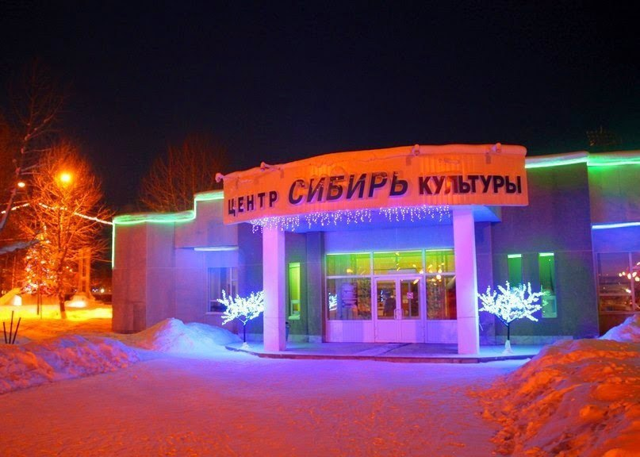
Муниципальное бюджетное учреждение культуры
«Советский районный центр культуры и досуга «Сибирь»
628240, ХМАО-Югра, Советский район, г.Советский
vk.com/cksibir
rckid_sibir

Slide 2
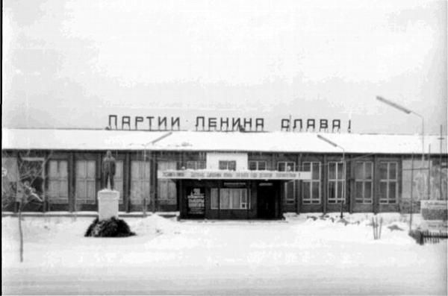
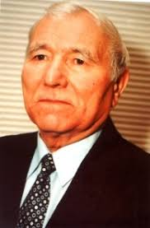
В 1968 году при Советском леспромхозе был создан Дом культуры.
Первым руководителем Дома культуры был назначен Виктор Григорьевич Колодуб

Slide 3
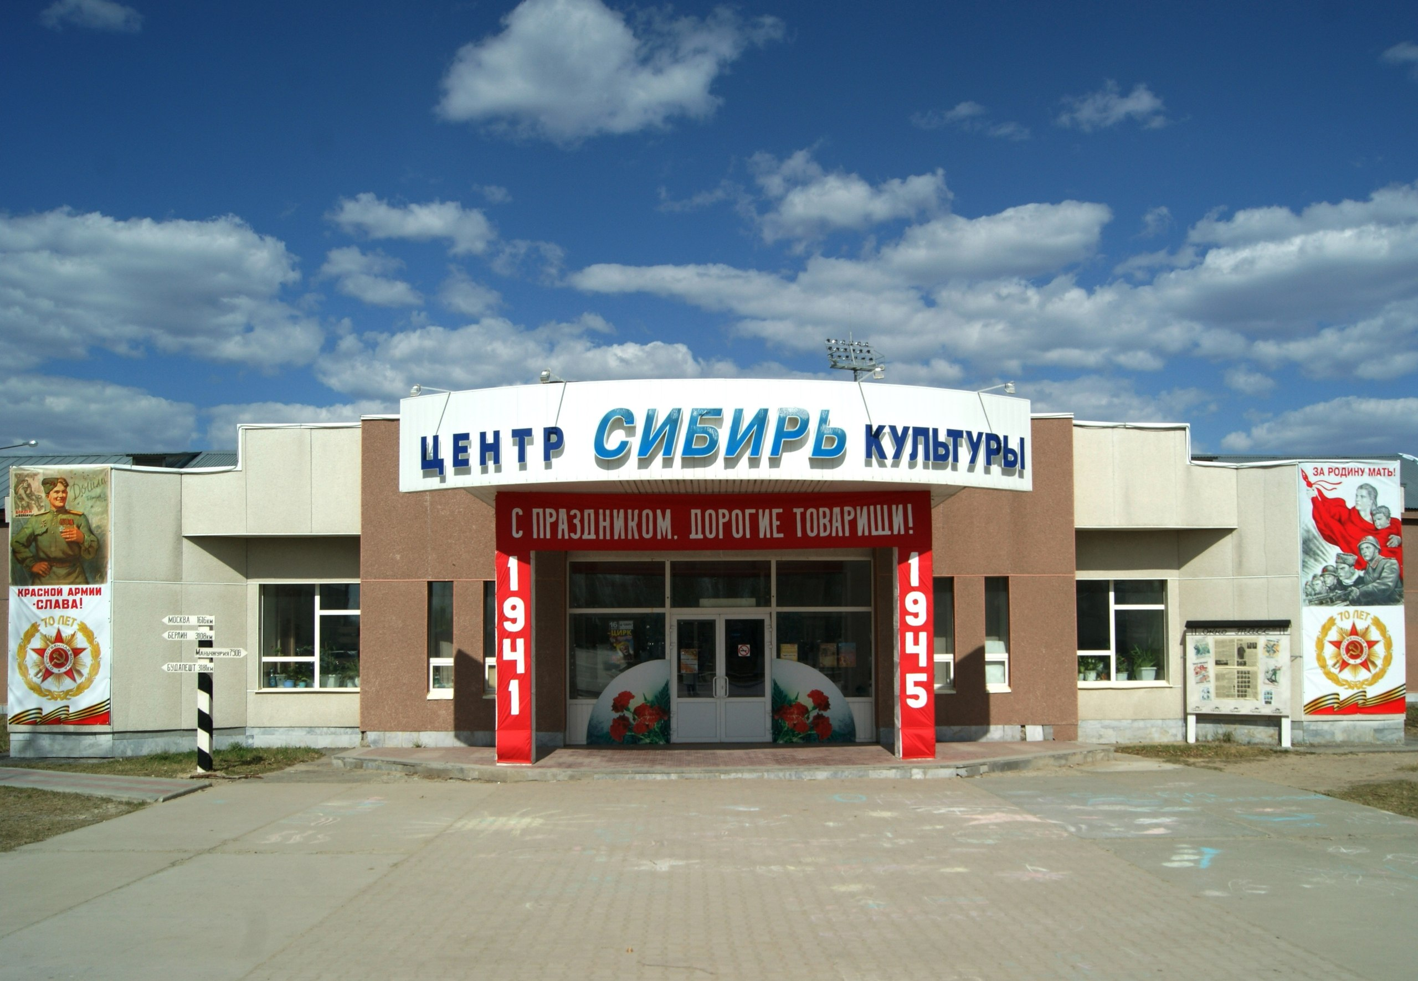
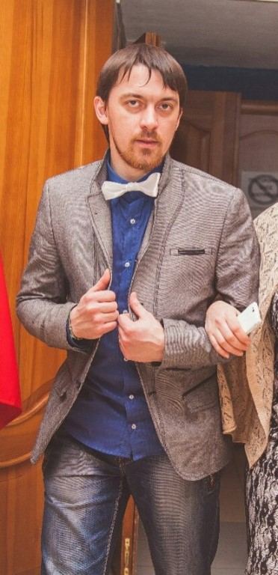
Директор Центра культуры «Сибирь»
Денис Александрович Хохлов с 2017 года
Выпускник Свердловского областного училища культуры

Slide 4
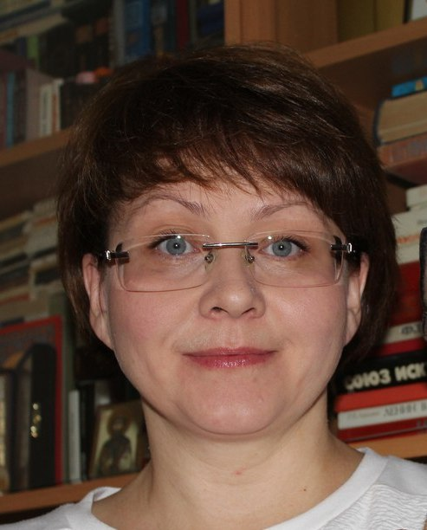
Зав. Отделом
Юлия Николаевна
Тихонова
Отдел методического обеспечения и программного развития
Основной целью деятельности Отдела является методическое и информационное обеспечение и организация системы мониторинга основных направлений деятельности Учреждения;
Текущее и перспективное планирование, учет и отчетность по основным показателям деятельности Отдела;
Разработка и участие в изготовлении и издании методических пособий, сценариев проводимых мероприятий, буклетов, афиш, информационных материалов и другой продукции по профилю деятельности Отдела;
Оказание информационной и методической помощи специалистам учреждений культуры Советского района.

Slide 5
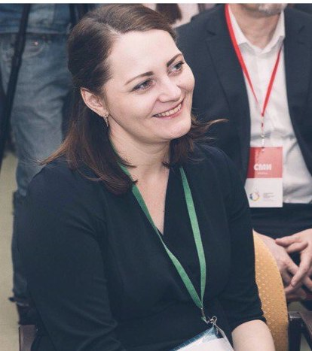
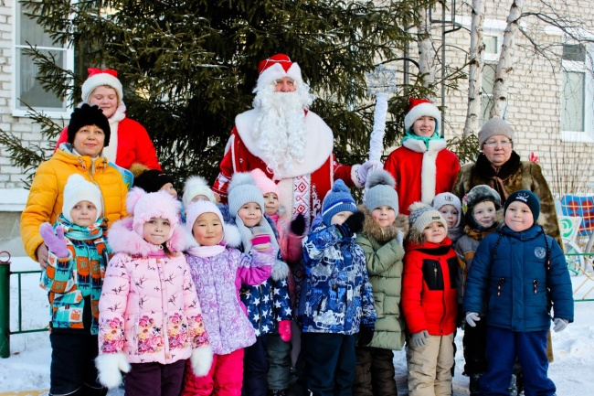
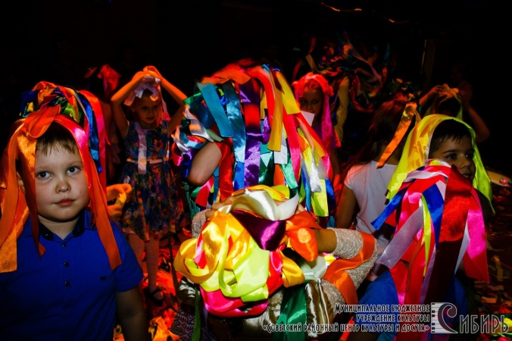
Зав. Отделом
Татьяна Евгеньевна Слесаренко
Отдел по работе с детьми и подростками
Основной целью деятельности Отдела является удовлетворение индивидуальных и общественных потребностей в сфере организации досуга детей и подростков посредством организации и проведения культурно-досуговых мероприятий.

Slide 6
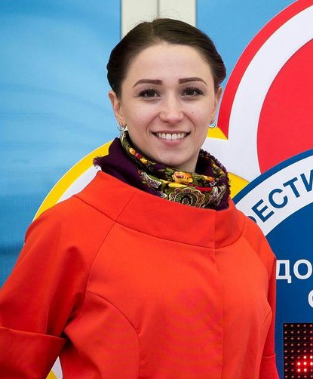
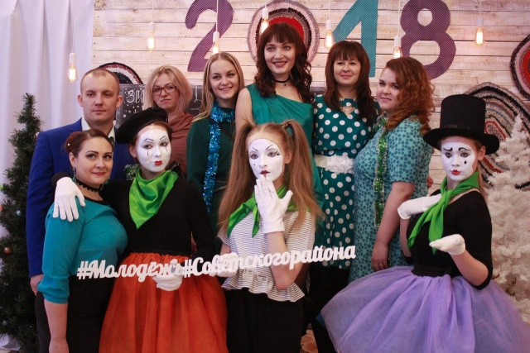
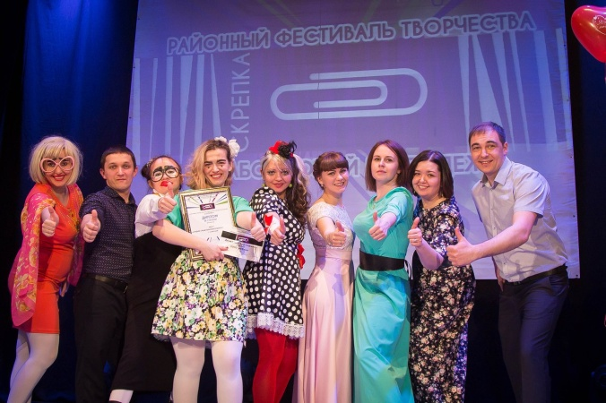
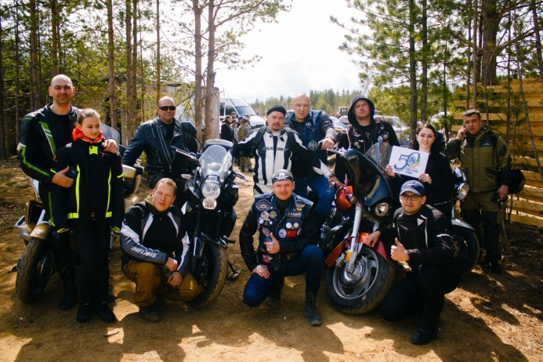
Зав. Отделом
Анастасия Сергеевна Бурая
Отдел по работе с молодежью
Основной целью деятельности Отдела является удовлетворение индивидуальных и общественных потребностей в сфере организации досуга молодежи посредством организации и проведения культурно-досуговых мероприятий.

Slide 7
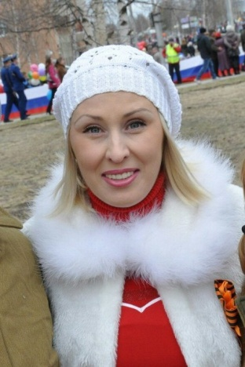
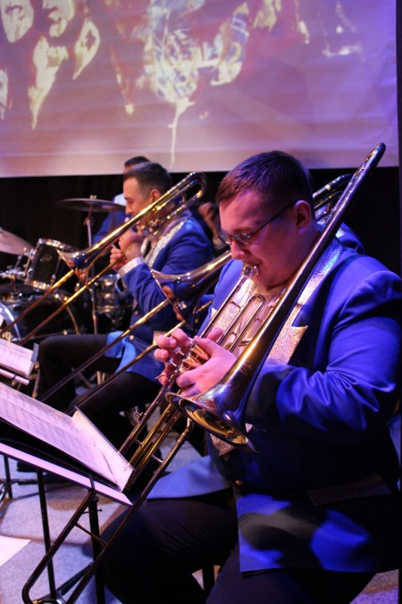
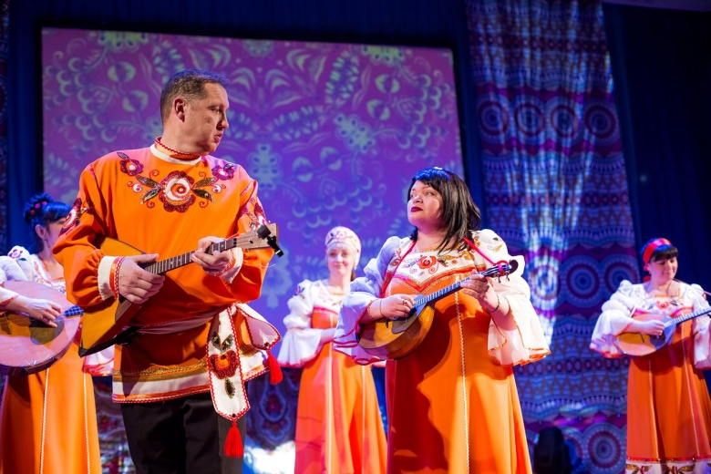
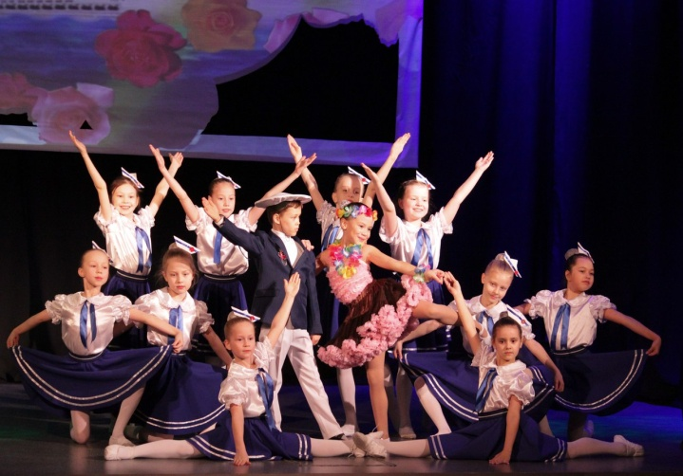
Зав. Отделом
Ольга Олеговна
Заложук
Отдел народного художественного творчества
Развитие народного творчества и самодеятельного искусства, сохранение и развитие народной традиционной культуры, поддержка любительского художественного творчества, другой самодеятельной творческой инициативы и социально-культурной активности населения, организация его досуга и отдыха

Slide 8
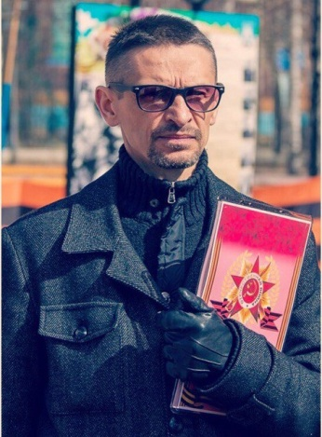
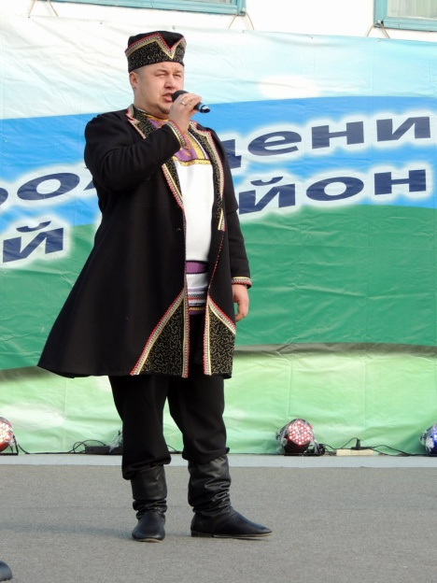
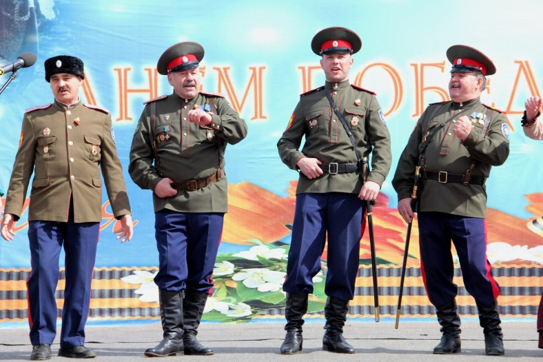
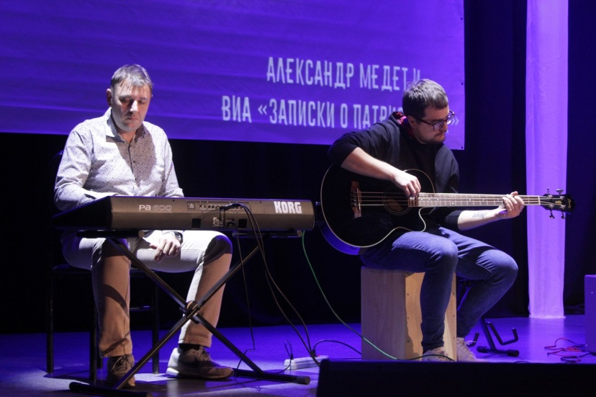
Руководитель Отдела
Вячеслав Владимирович Казанцев
Отдел организации праздников и массовых мероприятий
Повышение качества жизни населения посредством удовлетворения индивидуальных и общественных потребностей, связанных с организацией досуга посредством организации и проведения массовых мероприятий и иных мероприятий различного уровня

Slide 9
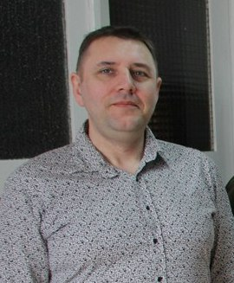
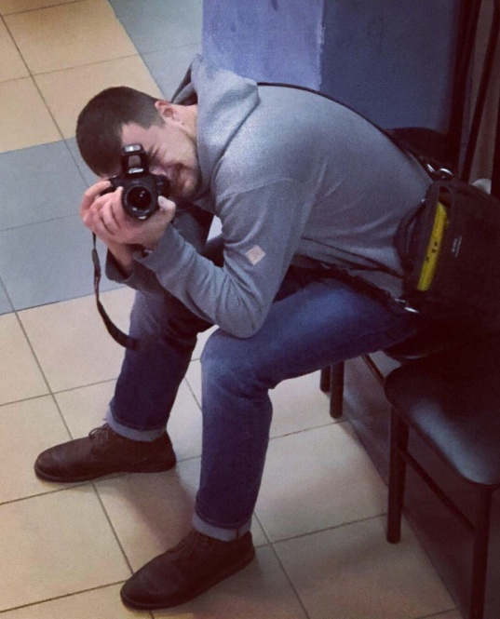
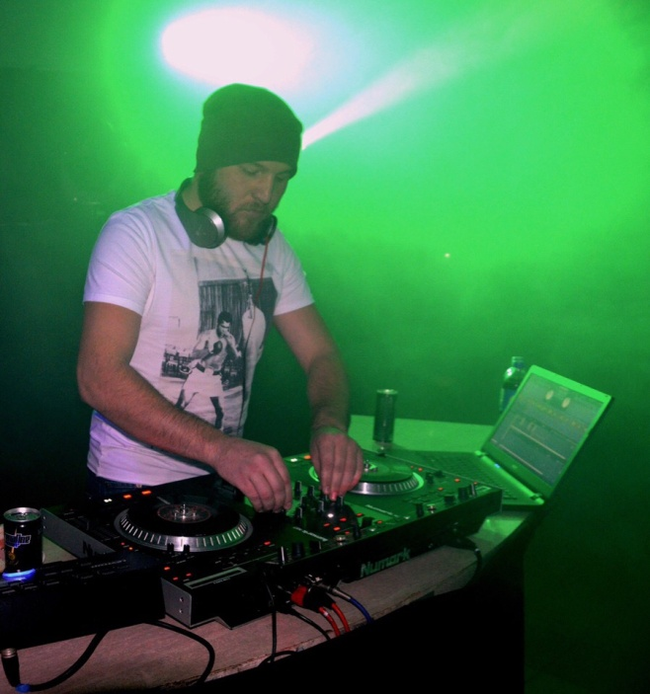
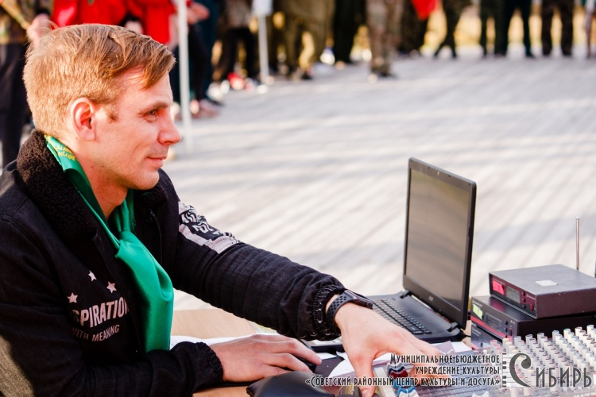
Руководитель Отдела
Сергей Владимирович Соколов
Технический отдел
Осуществление записи тематических фонограмм, их компьютерная обработка и создание аудиодисков, пополнение фонотеки, создание и ведение цифровой базы данных; Качественное озвучивание мероприятий; Художественное оформление пространств для мероприятий; Осуществление фото фиксации мероприятий; художественно-световое оформление мероприятий.

Slide 10
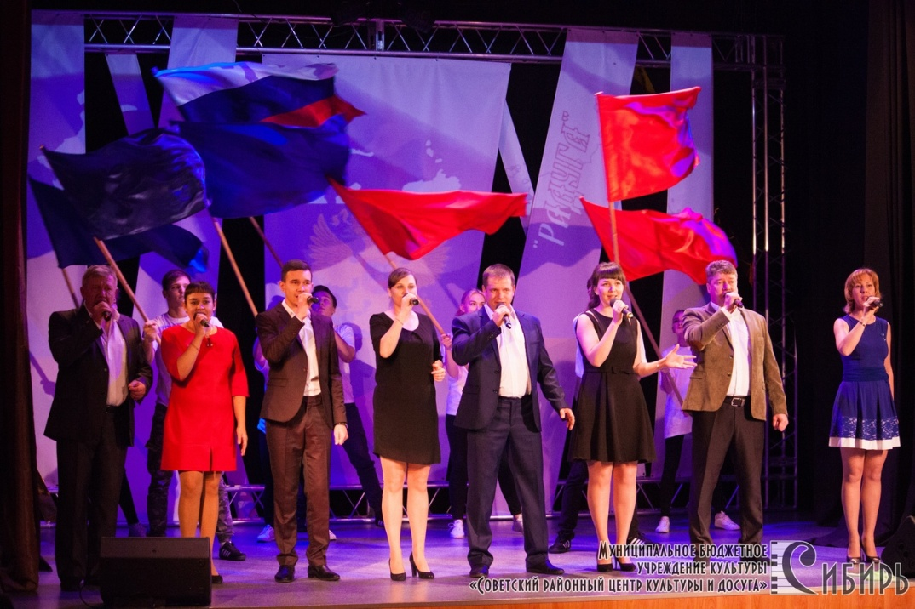
В настоящее время в центре культуры «Сибирь» действует 31 клубное формирование различной жанровой направленности, которые посещают около 400 участников. 10 коллективов художественной самодеятельности имеют звание «Народный» и «Образцовый».

Slide 11
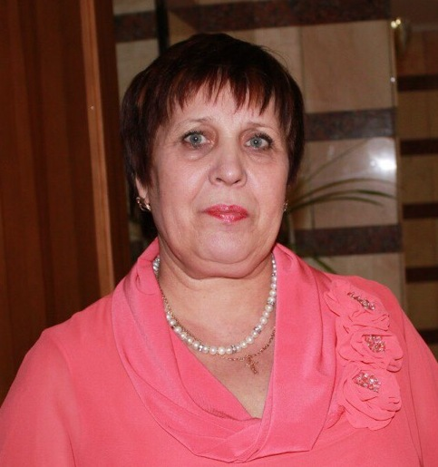
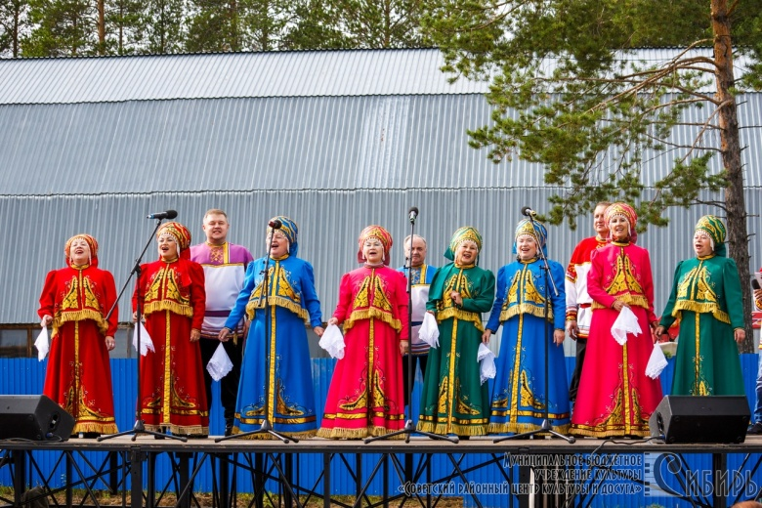
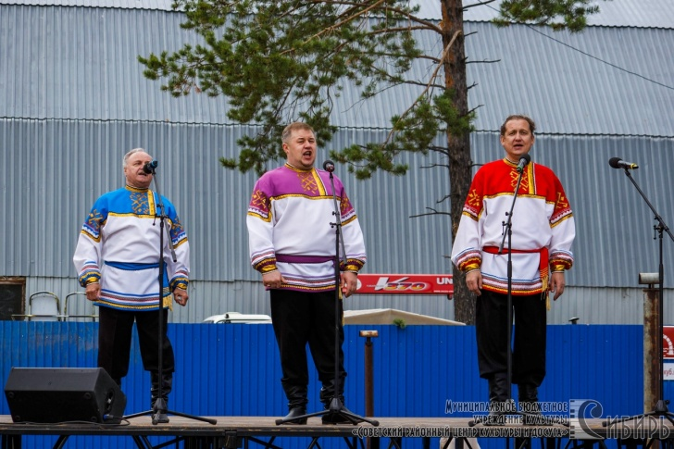
Народный самодеятельный коллектив хор русской песни
Руководитель коллектива , главный хормейстер Людмила Алексеевна Трофимова

Slide 12
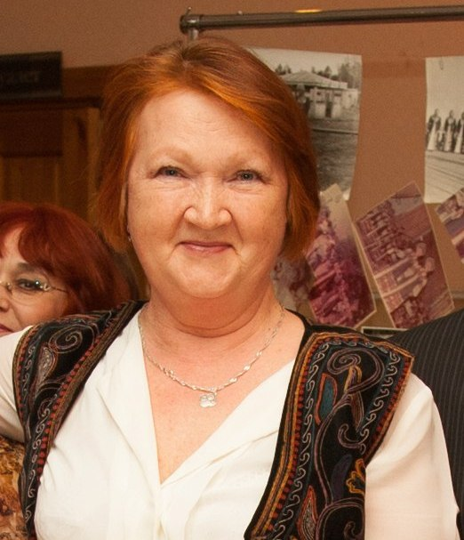
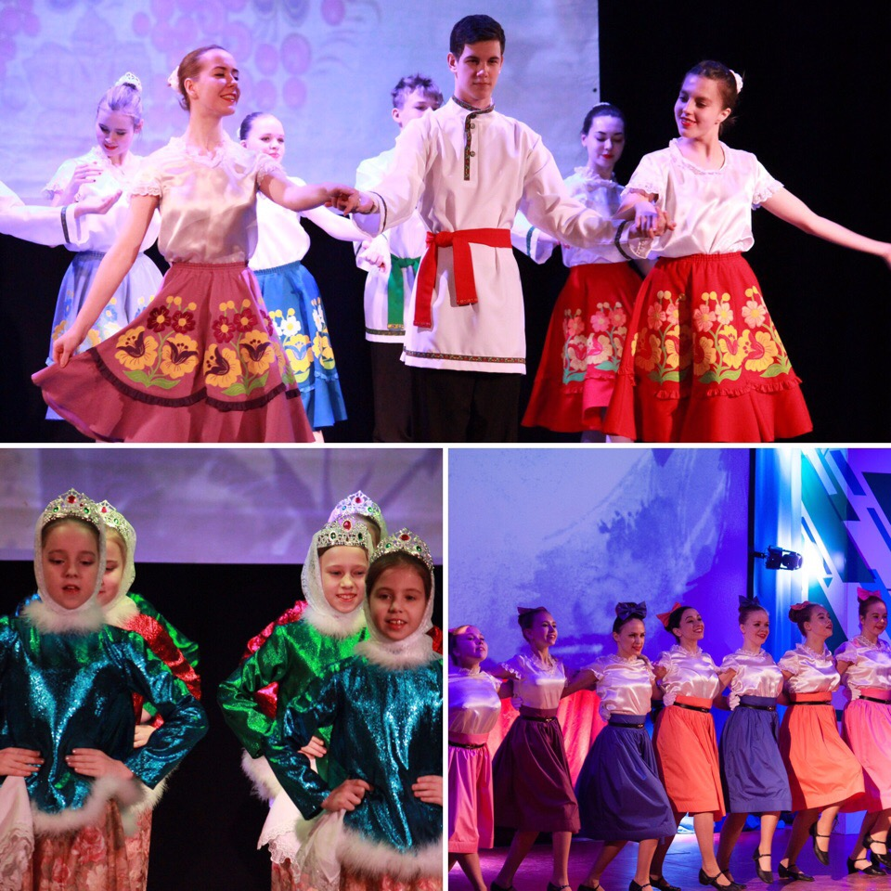
Народный самодеятельный коллектив хореографический ансамбль «Радуга»
Руководитель коллектива, Главный балетмейстер Любовь Игнатьевна Ефанова

Slide 13
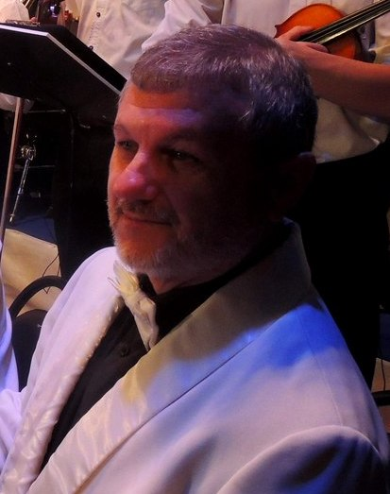
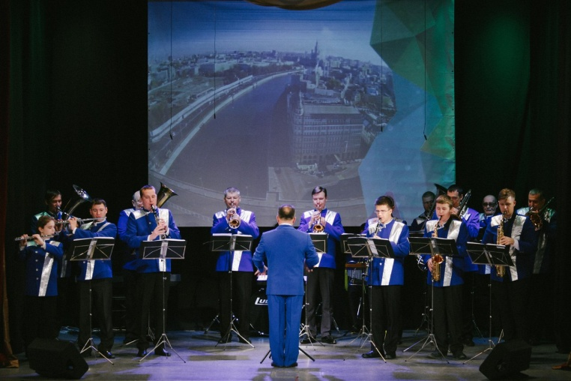
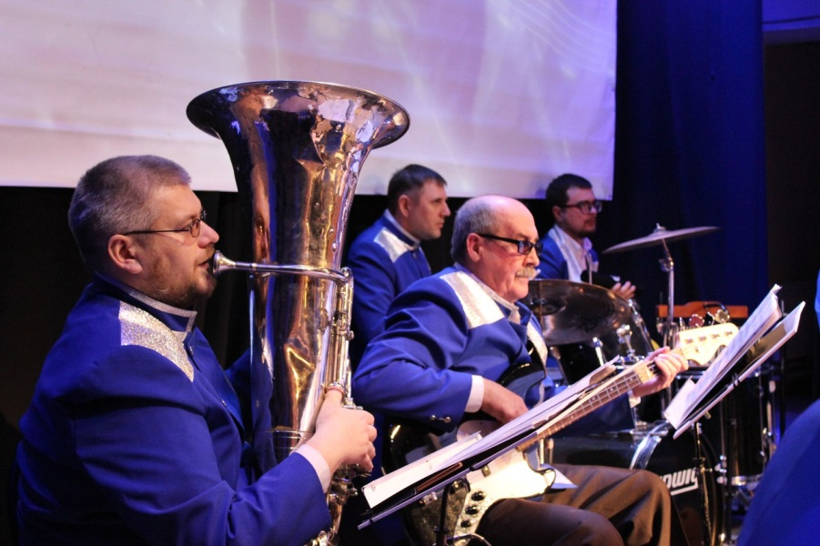
Народный самодеятельный коллектив духовой оркестр
Руководитель коллектива, дирижер Анатолий Александрович Тарасов

Slide 14
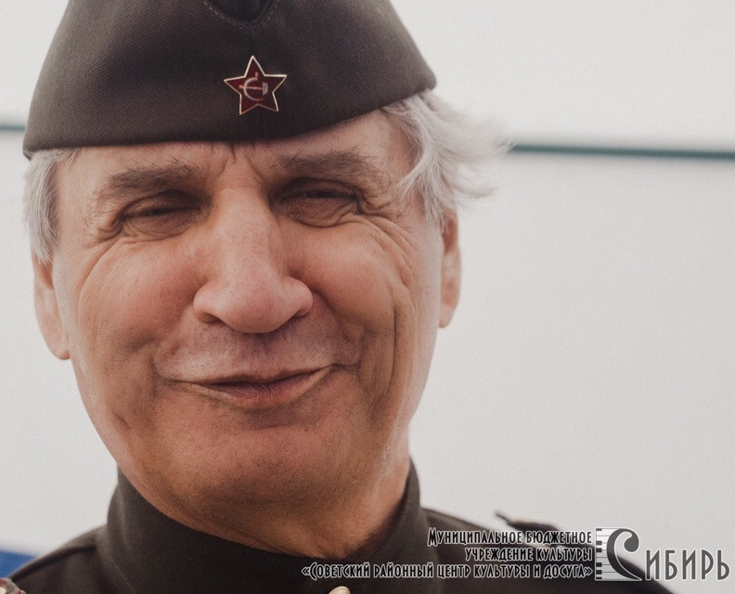
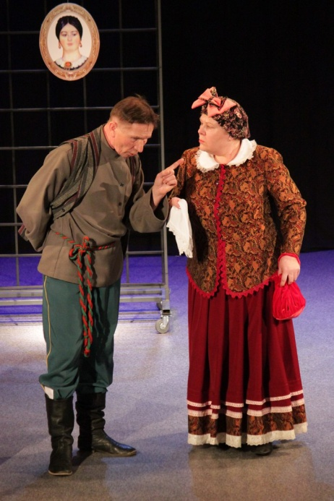
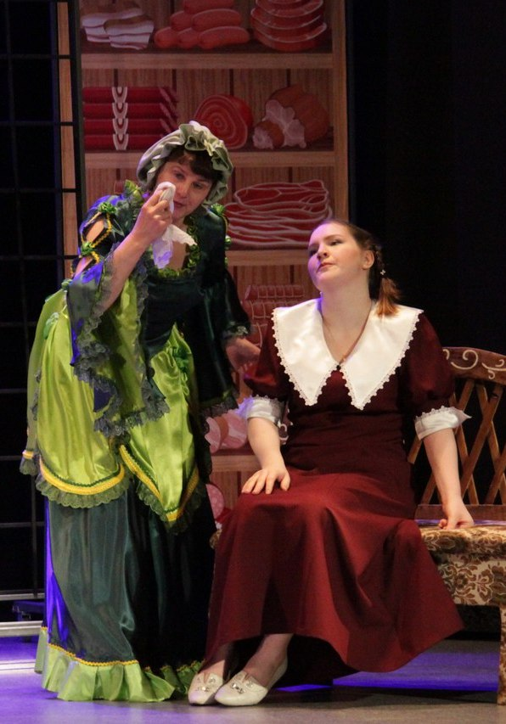
Народный самодеятельный коллектив театр «Отражение»
Руководитель коллектива, режиссер Михаил Михайлович Волковец

Slide 15
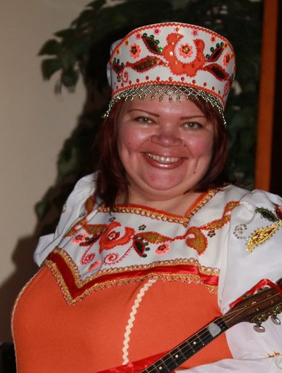
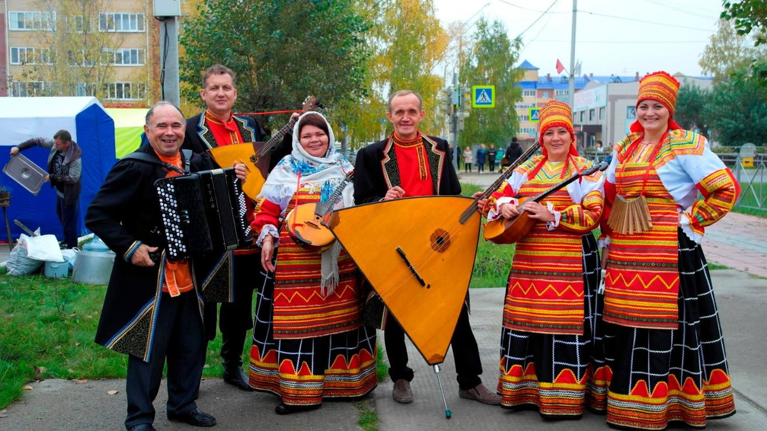
Народный самодеятельный коллектив ансамбль народных инструментов
«Русские просторы»
Руководитель коллектива Руслана Анатольевна Чернак

Slide 16
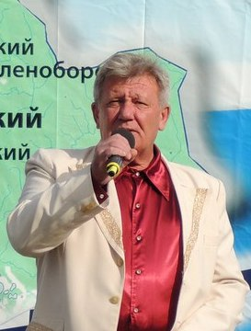
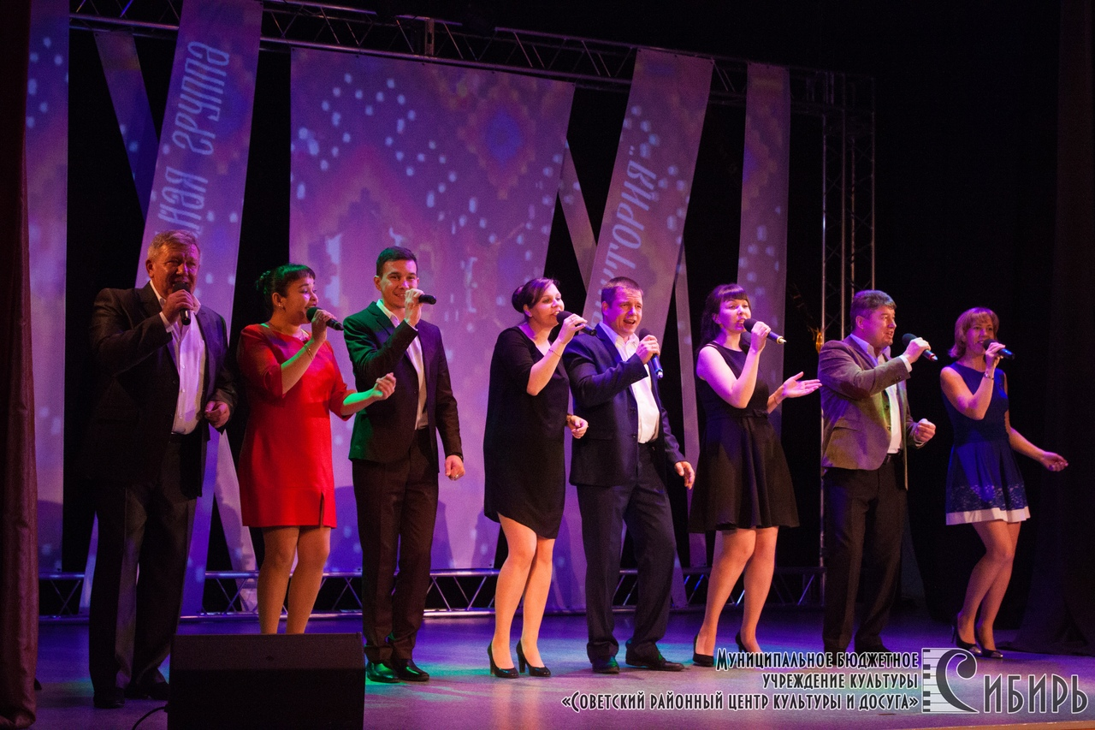
Народный самодеятельный коллектив вокальная группа «Виктория»
Руководитель коллектива Сергей Александрович Шаталов

Slide 17
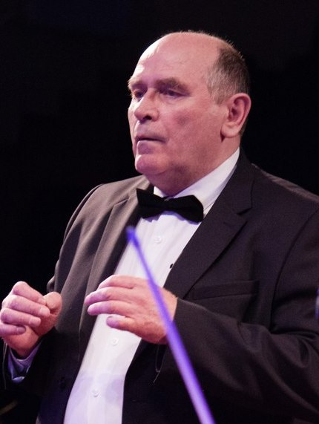
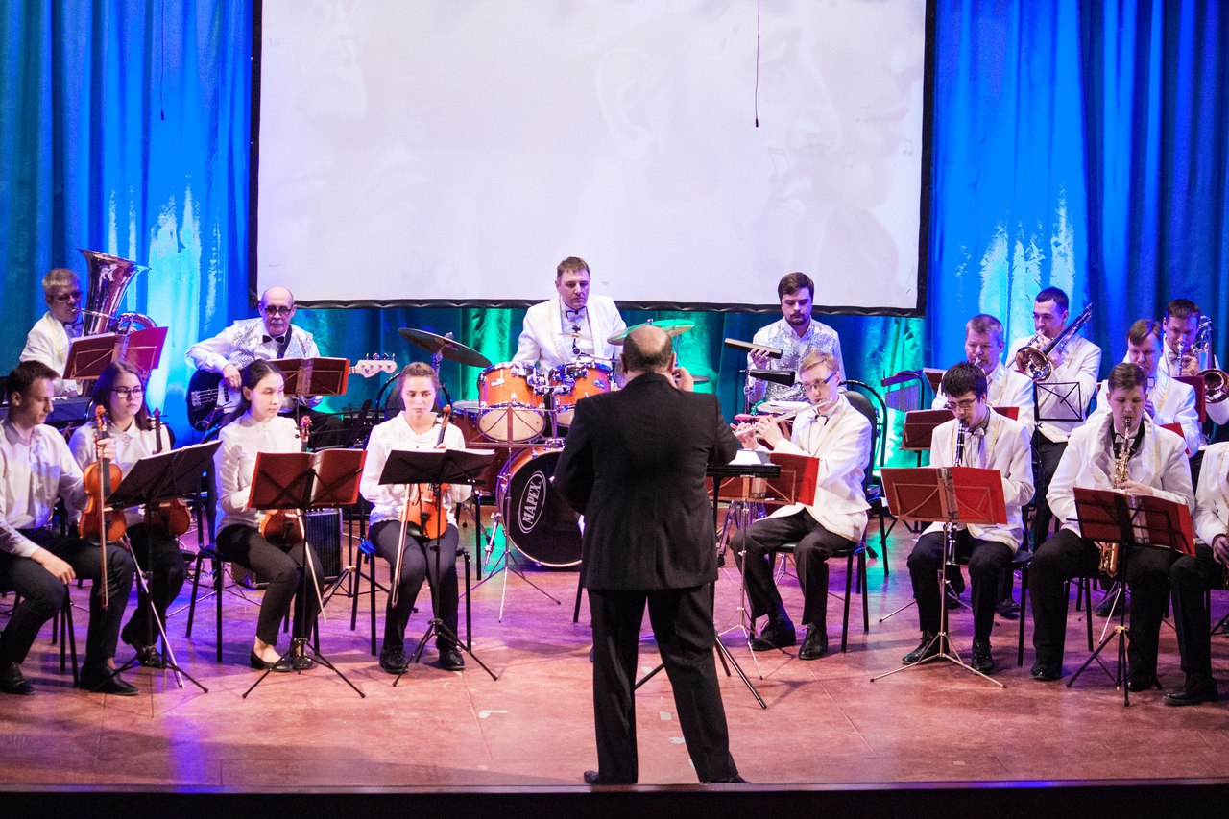
Народный самодеятельный коллектив эстрадный оркестр «Evergreen»
Руководитель коллектива, Главный дирижер Евгений Анатольевич Волков

Slide 18
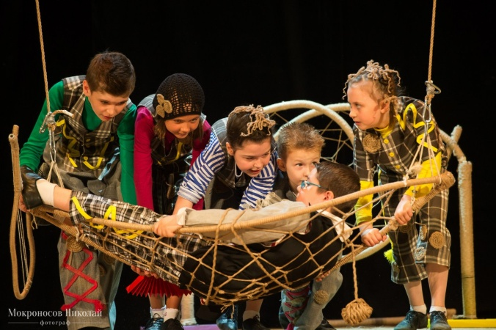
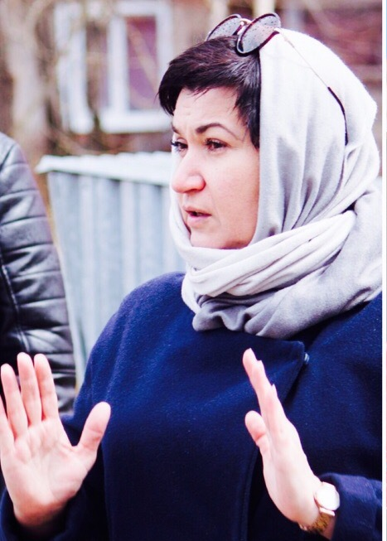
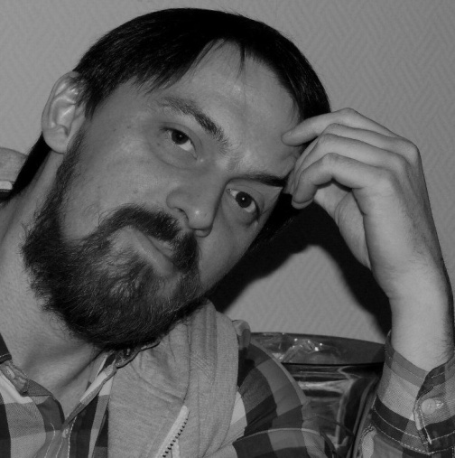
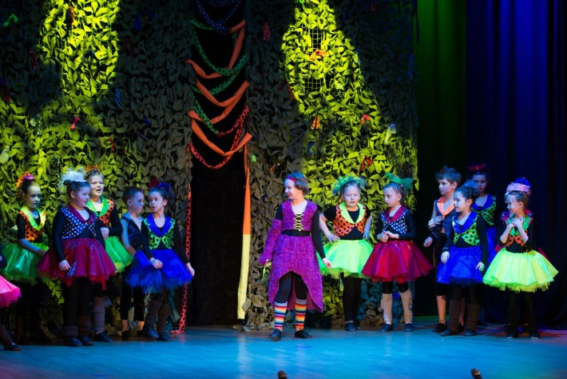
Образцовый художественный коллектив театр игры «КВИНОРД»
Руководитель коллектива Денис Александрович Хохлов
Руководитель коллектива, Главный режиссер Мария Станиславовна Брюзгинова

Slide 19
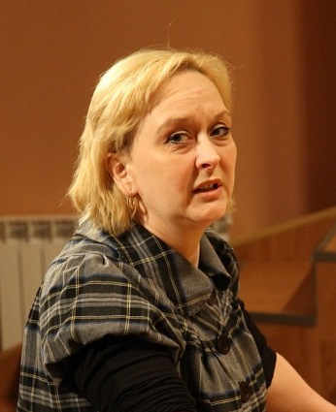
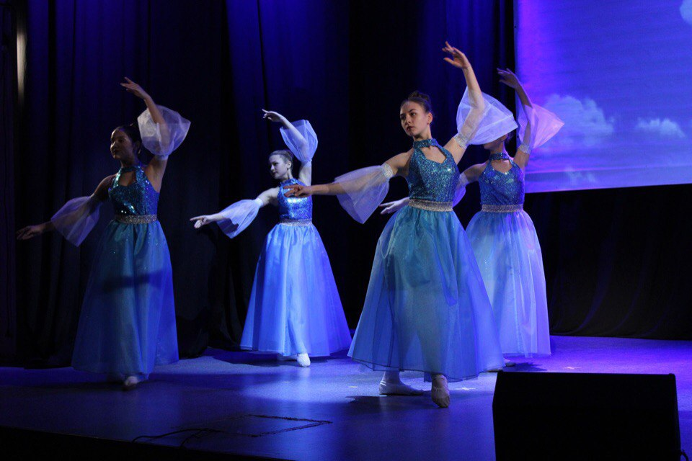
Образцовый художественный коллектив хореографический ансамбль «Фаэтон»
Руководитель коллектива, балетмейстер Наталья Васильевна Шейкова

Slide 20
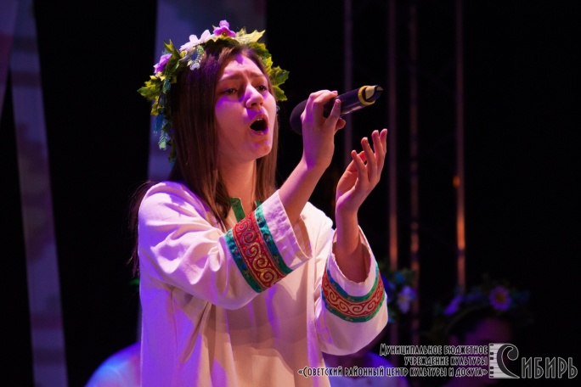
Образцовый художественный хоровой коллектив
Руководитель коллектива , главный хормейстер Людмила Алексеевна Трофимова

Slide 21
Ансамбль казачьей песни «Вольница»
Руководитель коллектива Зинаида Николаевна Устинова

Slide 22
Ансамбль русских народных инструментов «Арт-коктейль»
Руководитель коллектива Косов Владимир Леонидович

Slide 23
Камерный ансамбль «Возрождение»
Руководитель коллектива , главный хормейстер Людмила Алексеевна Трофимова

Slide 24
Клуб ветеранов и пенсионеров «Родники»
Руководитель клуба Екатерина Георгиевна Волковец

Slide 25
Волонтерское объединение «МИР»
Руководитель объединения Анастасия Сергеевна Бурая

Slide 26
7 руководителей клубных формирований имеют звание «Заслуженный деятель культуры Ханты-Мансийского автономного округа – Югры»
Михаил Михайлович Волковец
Людмила Алексеевна Трофимова
Анатолий Александрович Тарасов

Slide 27
Сергей Александрович Шаталов
Любовь Игнатьевна Ефанова
Мария Станиславовна Брюзгинова
Анатолий Иванович Тартанов

Slide 28
На сегодняшний день муниципальное бюджетное учреждение культуры «Советский районный центр культуры и досуга «Сибирь» является самым большим по штату и востребованным учреждением культуры на территории Советского района. Здесь занимаются более 400 участников коллективов художественной самодеятельности от 4 до 75 лет. Ежегодно проводится более 200 мероприятий, которые охватывают около 40000 жителей Советского района и города Югорска.
Коллективы художественной самодеятельности прославляют родной район, как на территории Ханты-Мансийского автономного округа – Югры, так и далеко за его пределами: в Тюменской, Свердловской, Калужской, Оренбургской и других областях, а также в столице России – городе Москве.

